Slide 1


Slide 2
Nội dung
Tổng quan
Cơ sở lí thuyết
Lượng tử và cắt tỉa mô hình
Chuyển đổi sang phần cứng
Kết quả thực hiện
Kết luận, hướng phát triển

Slide 3
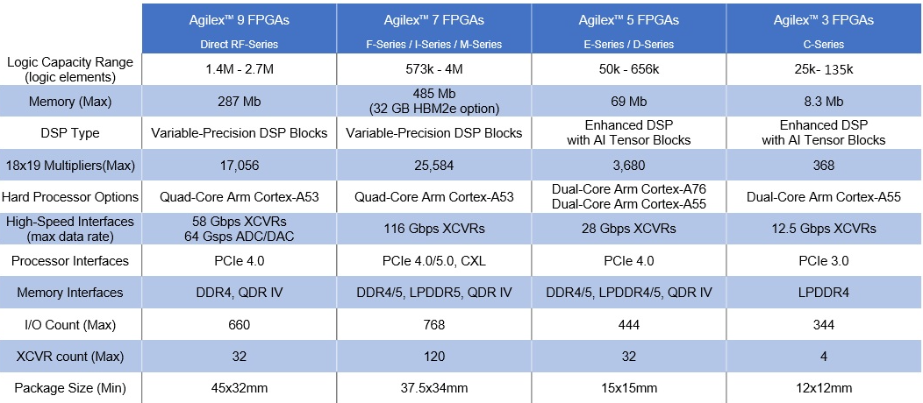
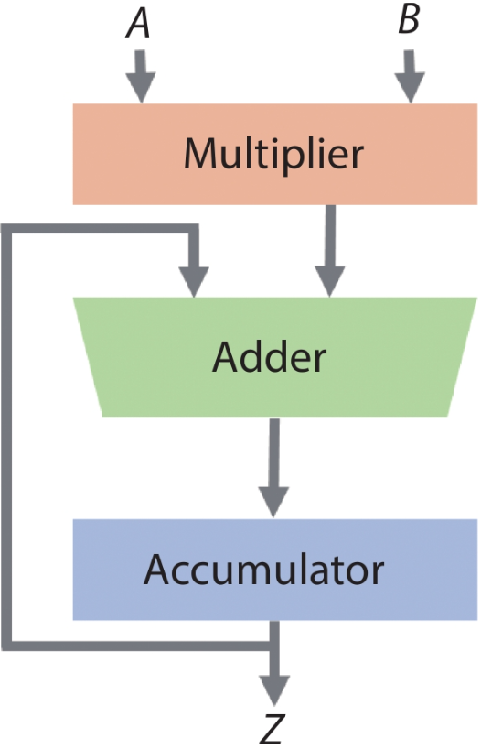
1. Tổng quan
1.1. Bối cảnh:
DSP Blocks là tài nguyên hiếm trên FPGA. Số lượng DSP Block trên FPGA của Altera ít hơn 14~178 lần so với tài nguyên logic và 16827~22554 lần so với dung lượng bộ nhớ.
Với lượng DSP Blocks hạn chế, giải pháp sử dụng là thực hiện phép nhân-cộng (MAC) tuần tự qua nhiều chu kì, nhưng làm tăng độ trễ suy luận và hạn chế khả năng tính toán song song vốn là ưu thế của FPGA.
Các phép tính tra địa chỉ và cộng có thể triển khai song song nhờ lượng tài nguyên logic và bộ nhớ lớn trên FPGA giúp giảm phụ thuộc vào DSP Blocks mà vẫn giữ tốc độ suy luận cao. Các mạng học sâu được xây dựng theo hướng này được gọi là “LUT-Based Deep Neural Networks”.

Slide 4
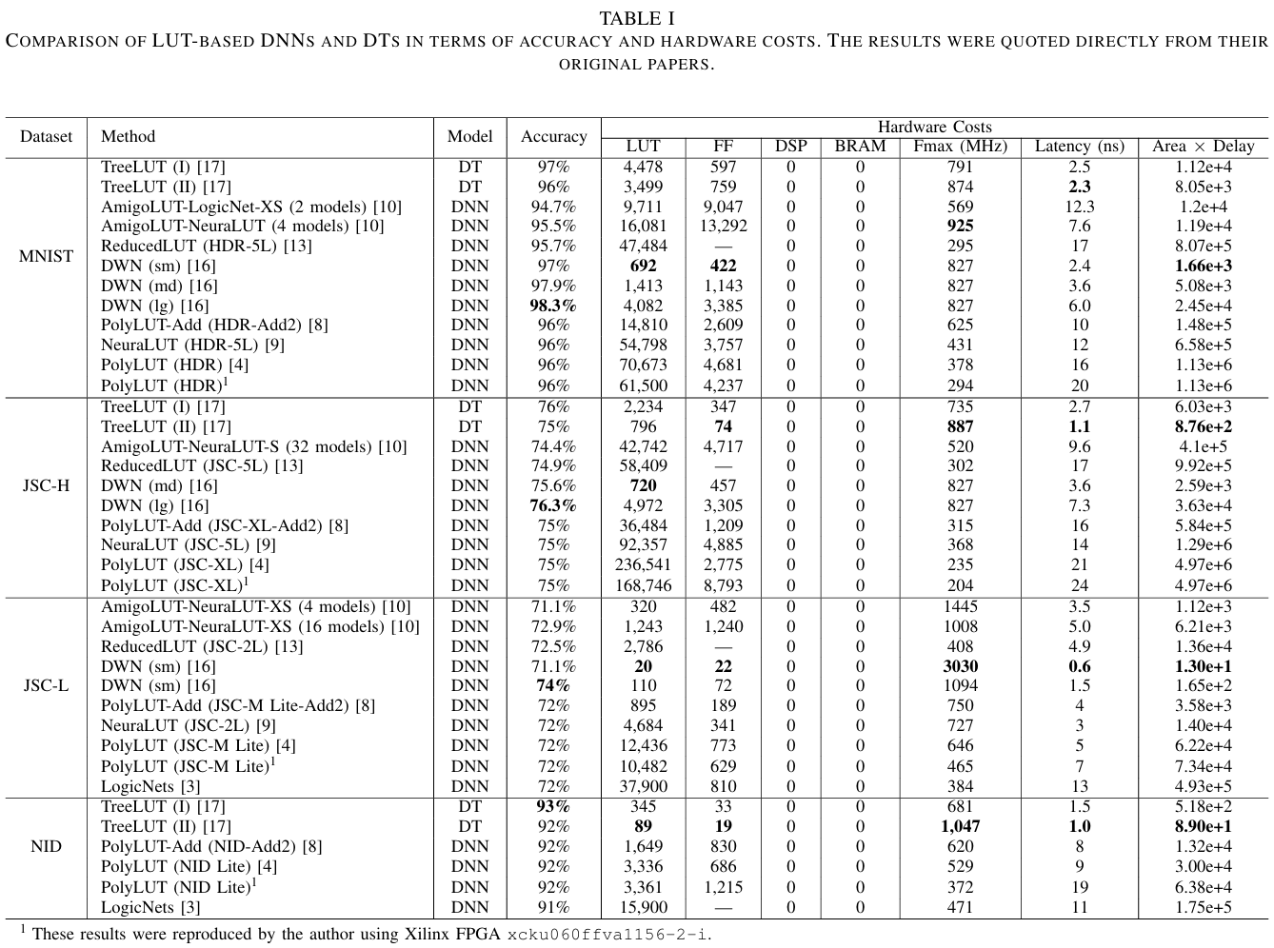
1. Giới thiệu tổng quan
1.1. Bối cảnh:
Bảng so sánh tài nguyên sử dụng một vài cấu trúc mạng học sâu dựa trên bảng tra cứu – LUT được thực hiện trên FPGA Xilinx xcku060ffvall56-2-i.
Nguồn: A Survey on LUT-based Deep Neural Networks Implemented in FPGAs

Slide 5
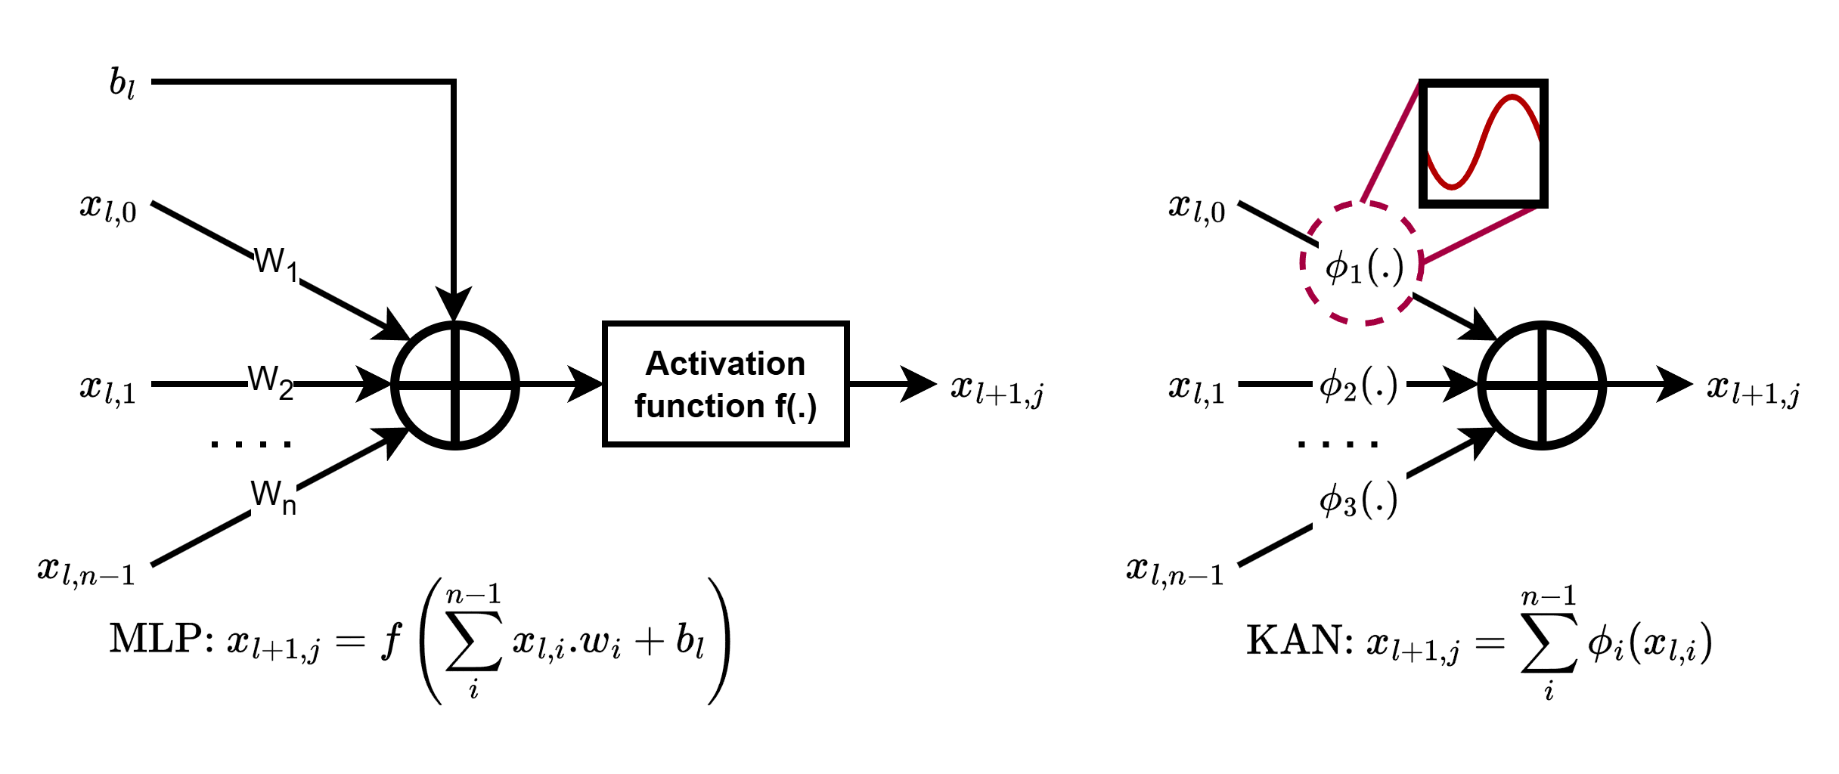
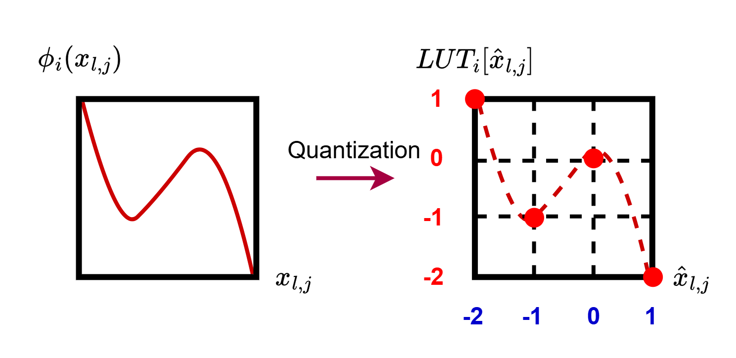
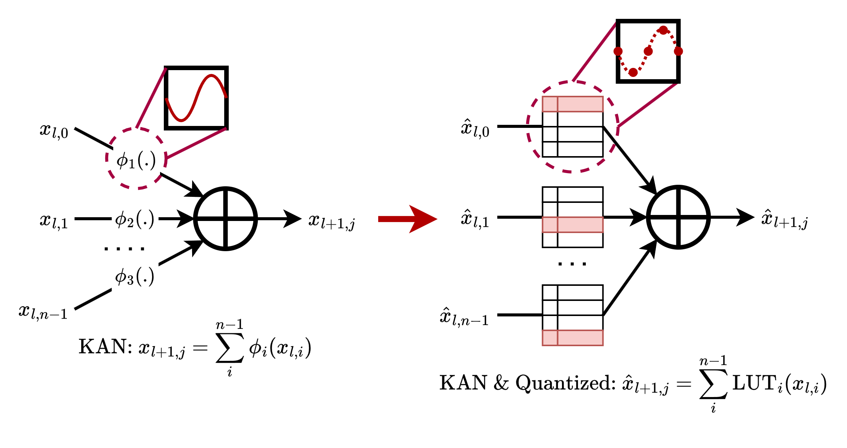
1. Tổng quan
1.1. Bối cảnh:
Năm 2024, mạng Kolmogorov-Arnold (KAN) được đề xuất như một giải pháp tiềm năng thay thế Multi-layer perceptrons (MLP). KAN loại bỏ hàm kích hoạt sau cùng và các trọng số W, thay thế bằng các hàm kích hoạt phi tuyến đơn biến có thể học tại các cạnh.
Hàm kích hoạt tại các cạnh có thể rời rạc hóa bằng cách lượng tử đầu vào và đầu ra của hàm, từ đó hình thành các hàm rời rạc có thể học.
Khi đưa mô hình vào suy luận trong thực tế, nút đầu vào có thể xem như con trỏ địa chỉ, sử dụng để tra cứu dữ liệu chứa bộ nhớ. Quá trình suy luận chỉ sử dụng phép tra cứu và phép cộng, hoàn toàn không sử dụng đến phép nhân.

Slide 6
1. Tổng quan
1.2. Phạm vi đề tài:
Kiến trúc KAN cơ bản (2024) sử dụng hàm kích hoạt nội suy B-spline.
Phạm vi ứng dụng cho các bài toán phân loại đa lớp.
Nhân IP sinh ra có thể tổng hợp trên FPGA DE10-Lite.
Các công cụ Cadence XCELIUM, Simvision, Quartus Prime và kit phát triển FPGA DE10-Lite được sử dụng để mô phỏng, tổng hợp và triển khai thử nghiệm thiết kế.
1.3. Nhiệm vụ đề tài:
Nghiên cứu kiến trúc KAN lượng tử kết hợp với cắt tỉa để giảm kích thước mô hình.
Thiết kế kiến trúc phần cứng cho nhân IP KAN, kết hợp pipeline và cây cộng nhằm tối ưu hiệu năng và tài nguyên cho FPGA.
Xây dựng framework chuyển đổi mô hình lượng tử sau huấn luyện thành nhân IP có thể tổng hợp trên FPGA.
Ứng dụng cho hai bài toán phân loại là nhận diện chữ viết tay (MNIST) và phát hiện loại tấn công mạng (UNSW-NB15).

Slide 7
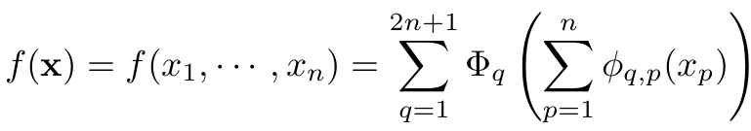
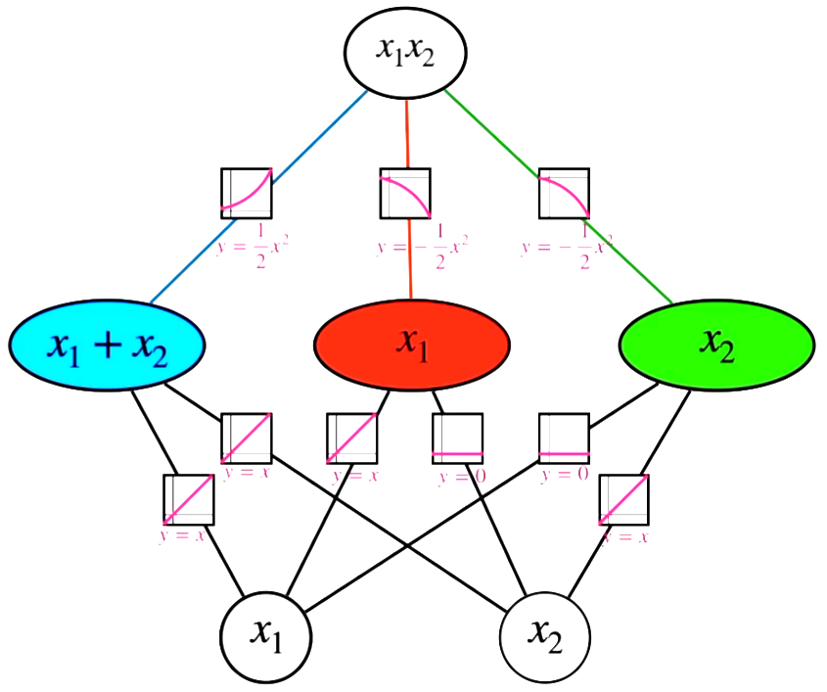
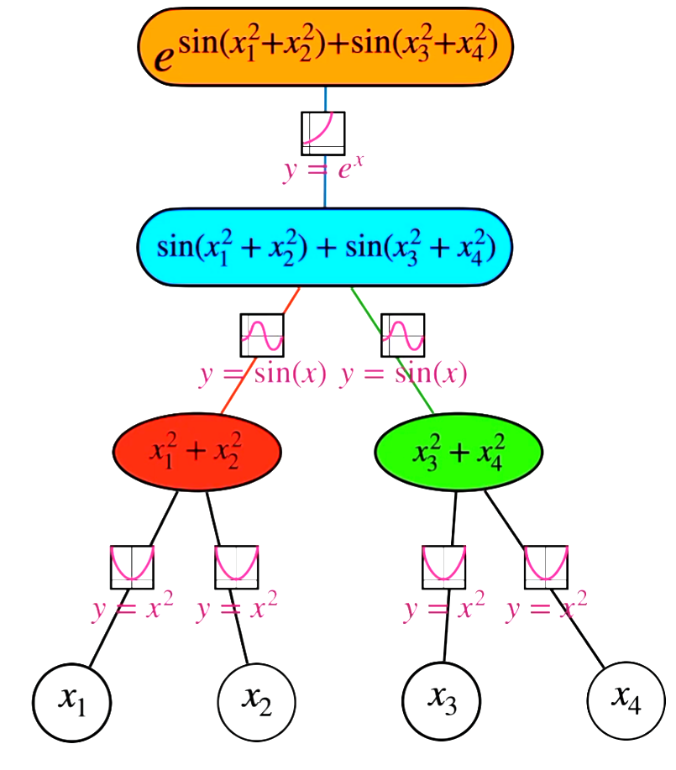

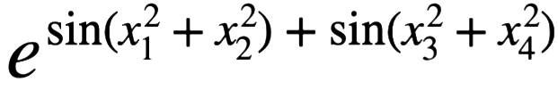
2. Cơ sở lí thuyết
2.1. Định lí Kolmogorov-Arnol:
Định lí Kolmogorov-Arnol phát biểu bất kỳ hàm liên tục đa biến nào cũng có thể được biểu diễn dưới dạng tổng của các hàm đơn biến liên tục đơn biến. Tính chất này chỉ đúng trong khoảng hữu hạn đầu vào và đầu ra của các hàm.

Slide 8

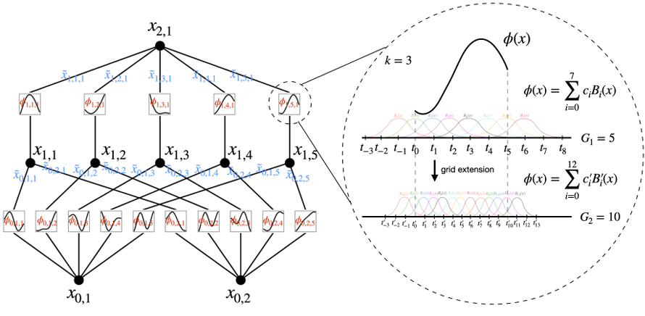
2. Cơ sở lí thuyết
2.2. Mạng Kolmogorov-Arnol (KAN):
Mỗi cạnh của KAN là hàm kích hoạt gồm hai phần là phần cơ bản và phần nội suy. Phần cơ bản là đầu vào được áp dụng một hàm phi tuyến cơ bản đã biết. Phần nội suy sử dụng B-spline biểu diễn cho hàm mục tiêu cần học.
w^{base} và w^{spline} là hệ số tỉ lệ, thường được khởi tạo gần bằng 0.
G là số khoảng chia.
S là số bậc đệ quy của B-spline.
Φ(x) là hàm kích hoạt cơ bản (thường là SiLU).
B(x) là hàm B-spline cố định.

Slide 9
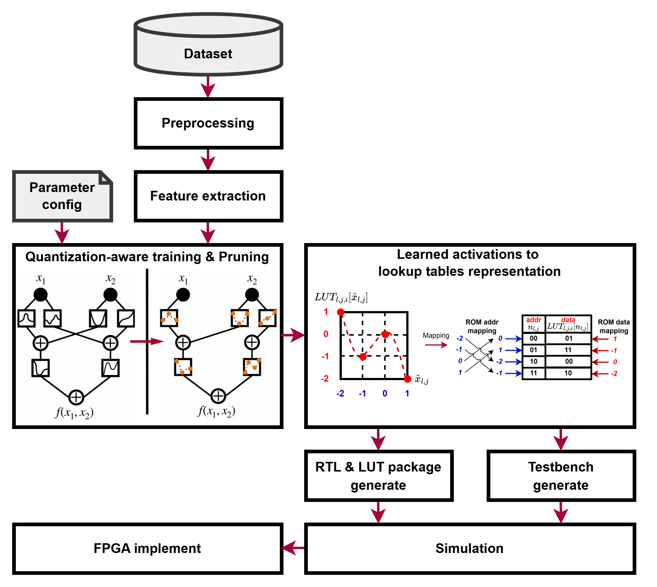
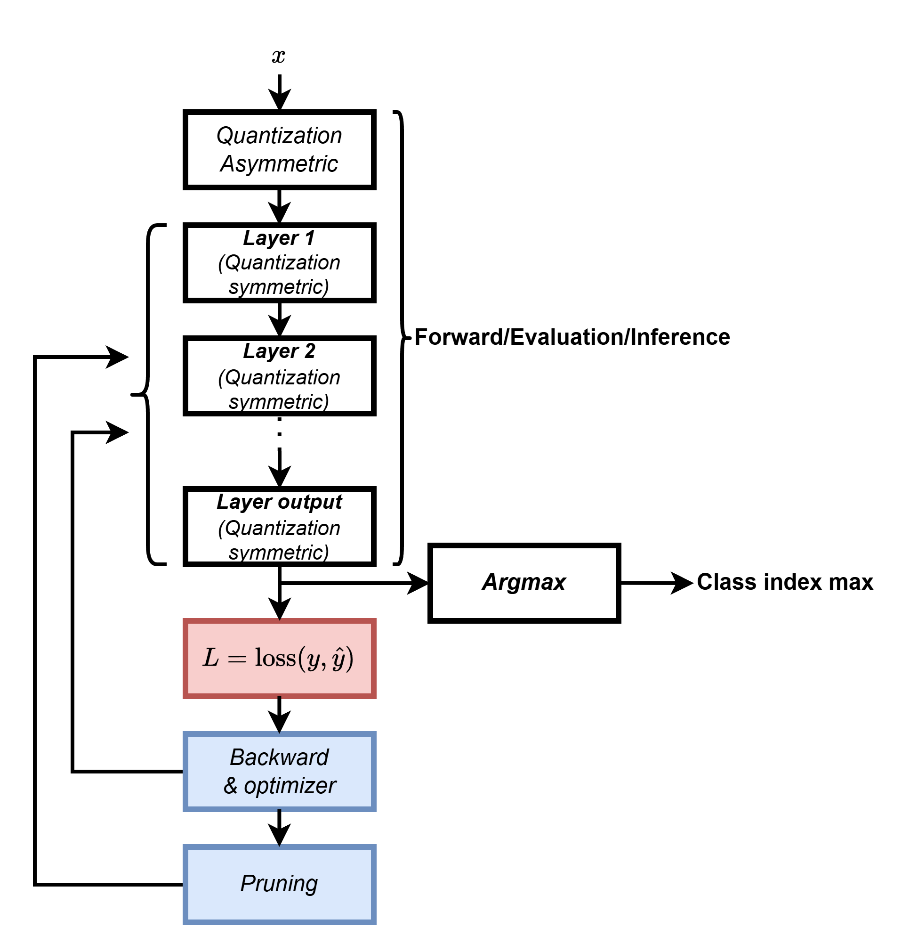
3. Lượng tử và cắt tỉa mô hình
3.1. Quy trình huấn luyện và hoạt động của framework

Slide 10
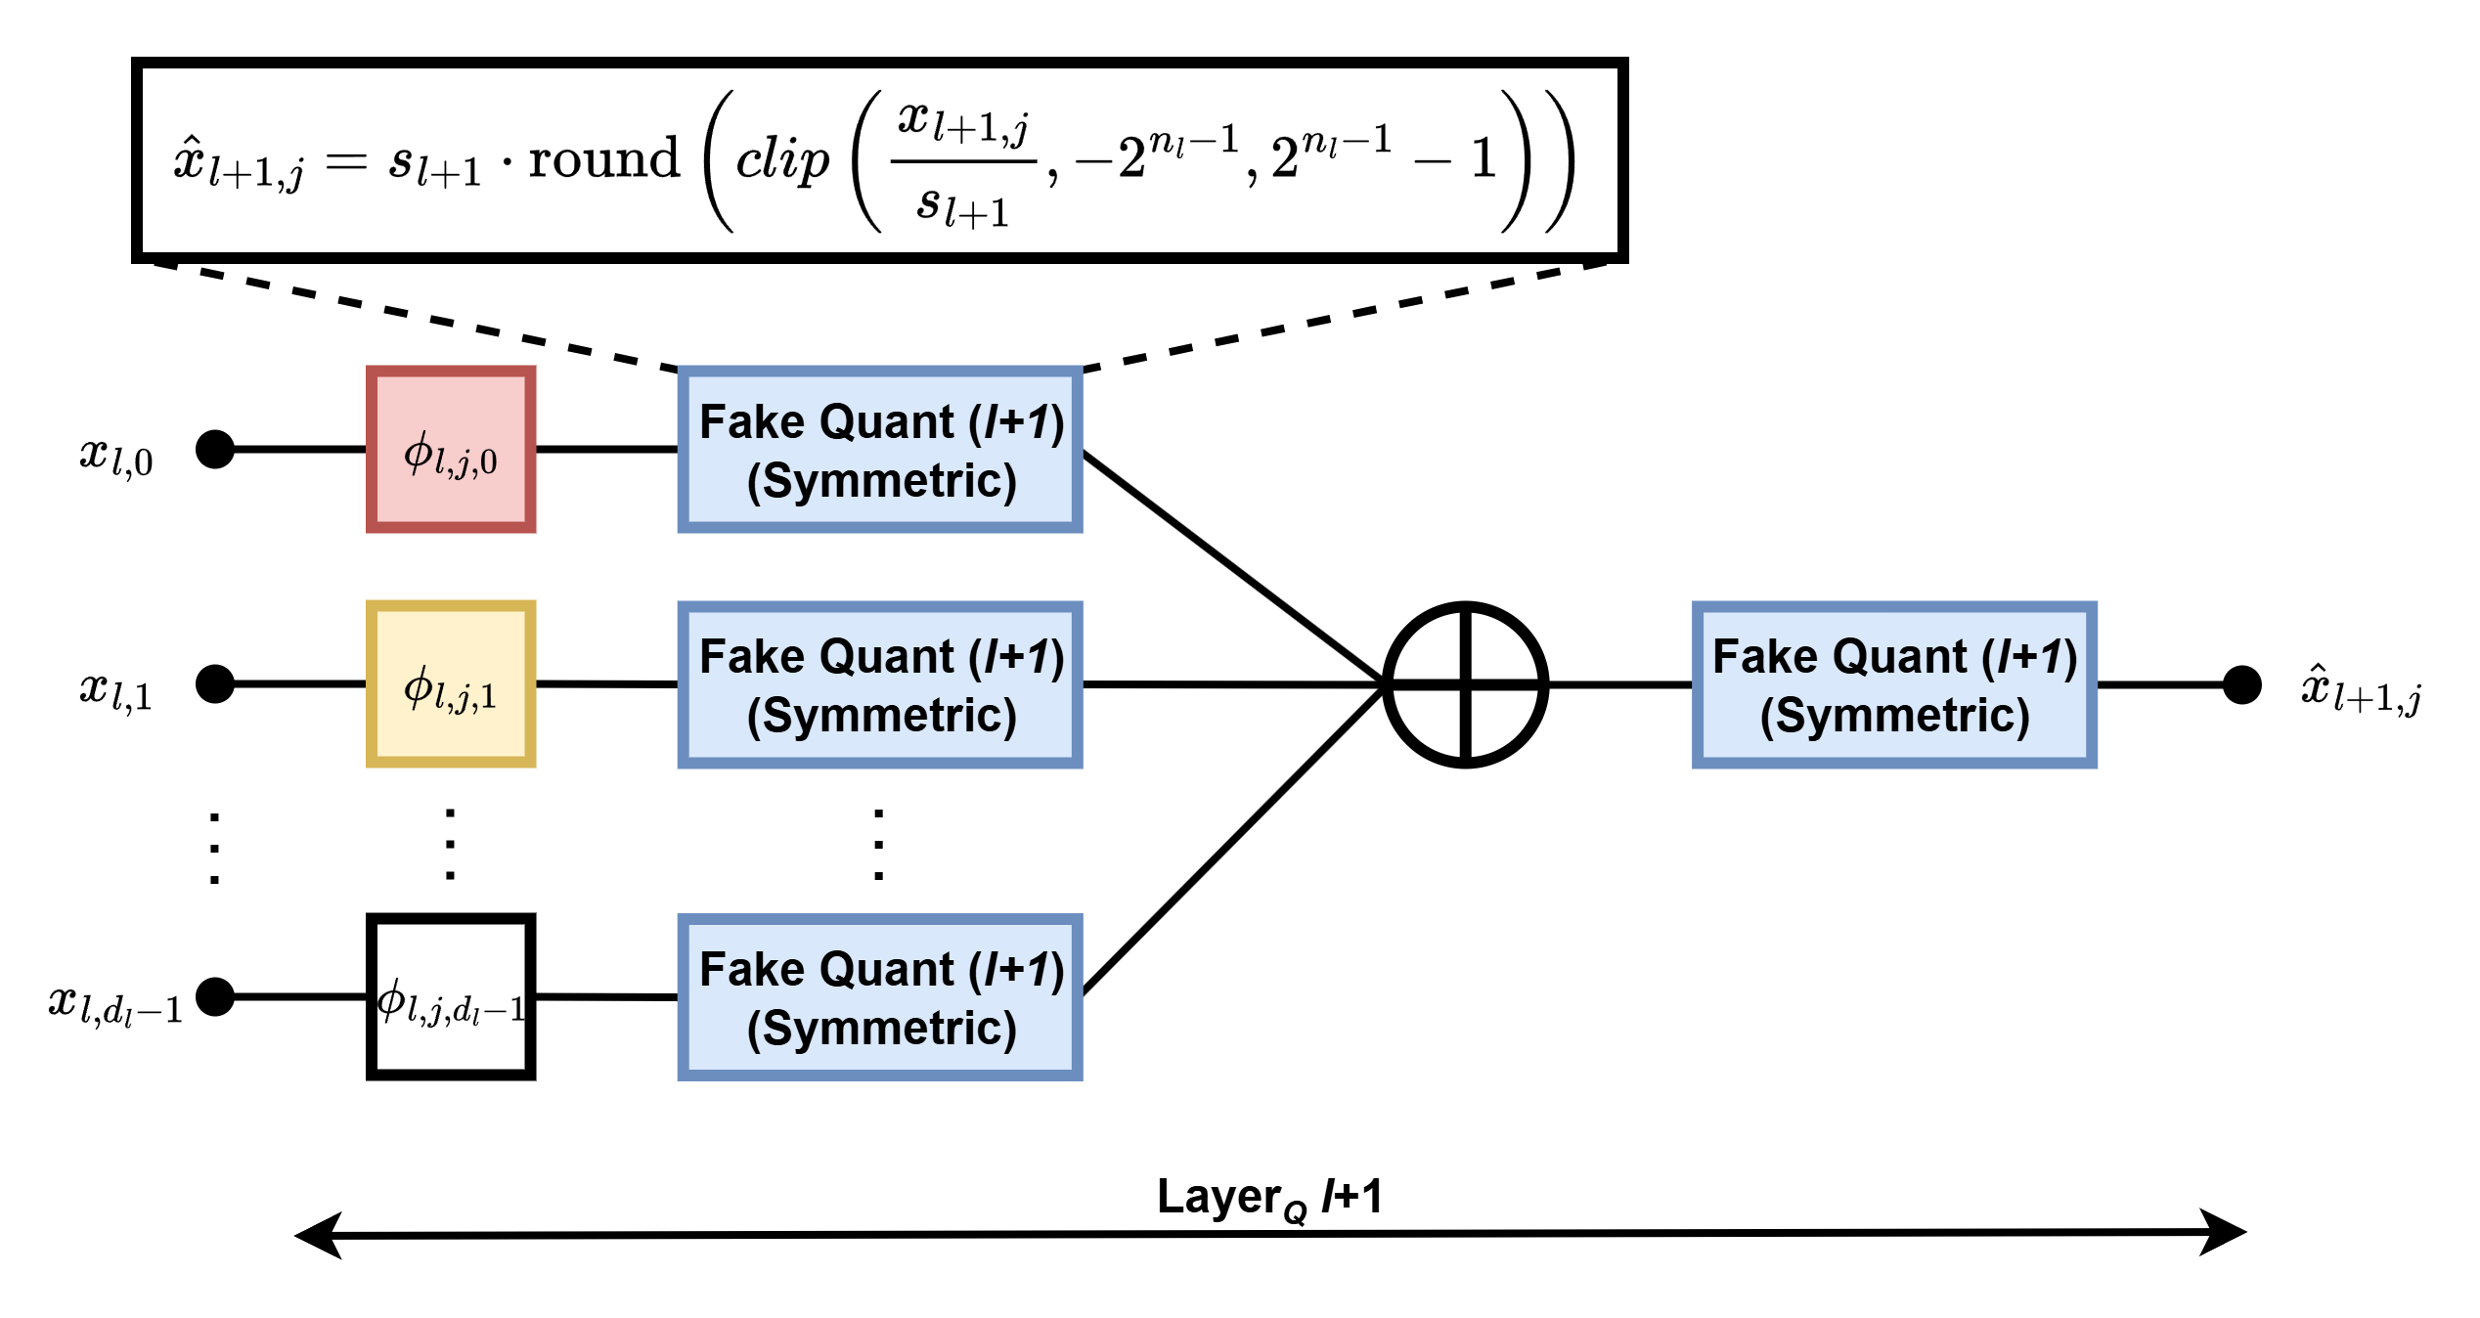
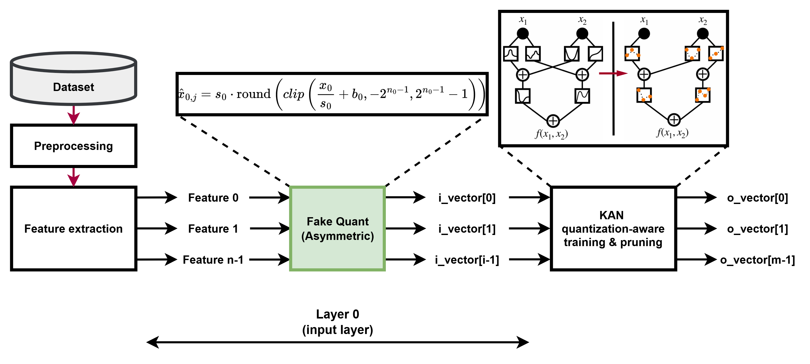
3. Lượng tử và cắt tỉa mô hình
3.2. Lượng tử hóa mô hình
Phương pháp lượng tử được sử dụng là Quantization-aware Training (QAT), giúp giảm sai số lượng tử so với các phương pháp khác. Mỗi layer của mạng sử dụng chung hệ số scale-s (scale per-layer).
Các lớp lượng tử đối xứng được chèn ngay sau đầu ra của các hàm kích hoạt B-spline trong mạng và ngay sau nút.
Ở lớp đầu vào, các lớp lượng tử bất đối xứng được áp lên để tận dụng toàn bộ miền biểu diễn của số nguyên có dấu tại đầu vào.

Slide 11
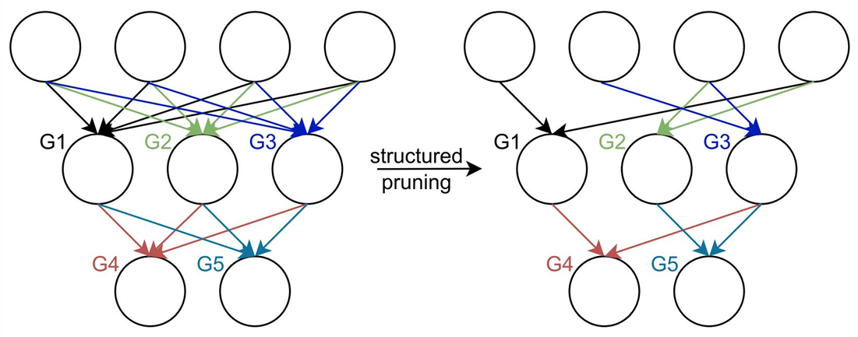
3. Lượng tử và cắt tỉa mô hình
3.3. Cắt tỉa mô hình
Sau quá trình huấn luyện, không phải tất cả các kết nối đều đóng góp đáng kể vào kết quả suy luận của mô hình. Cần loại bỏ các kết nối dư thừa để giảm độ phức tạp và thời gian suy luận của mạng trong khi vẫn duy trì độ chính xác ở mức chấp nhận được.

Slide 12
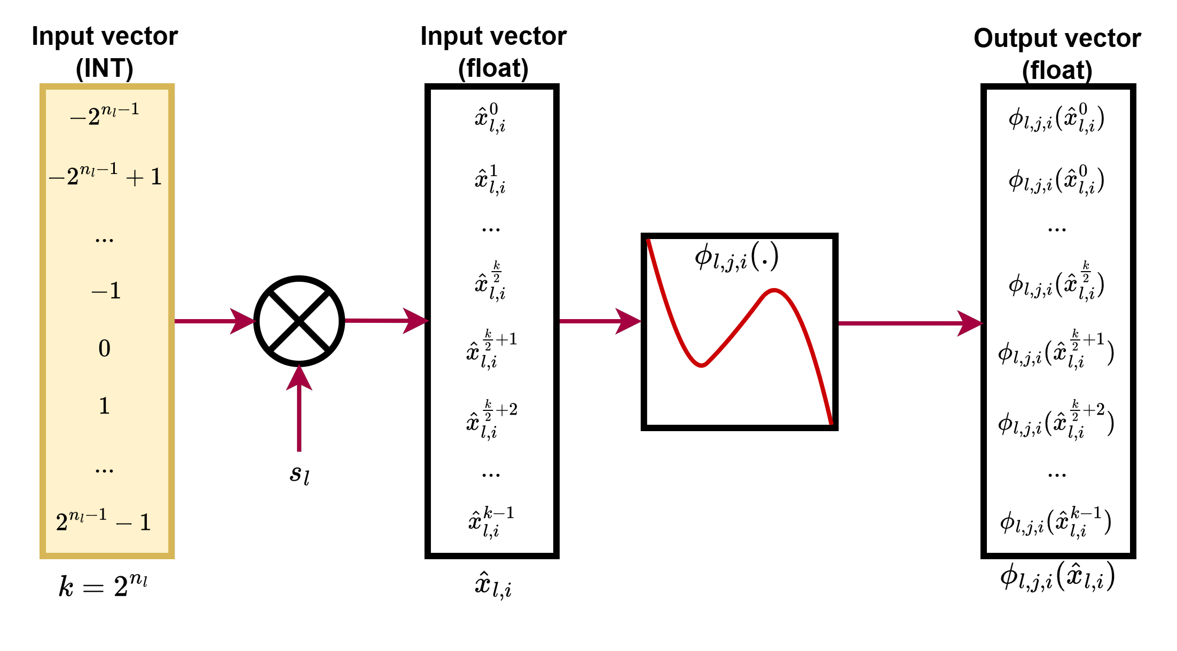
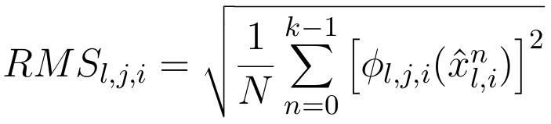
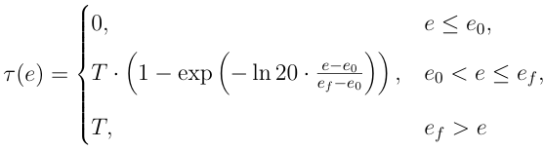

3. Lượng tử và cắt tỉa mô hình
3.3. Cắt tỉa mô hình
Các hàm được tính toán giá trị RMS thông qua miền đầu vào từ số bit lượng tử và hệ số s học được sau trình huấn luyện.
Ngưỡng cắt tỉa được tăng dần theo chu kì huấn luyện bởi hàm τ(.). Cắt tỉa được áp dụng sau e₀ chu kì để tránh cắt tỉa quá sớm loại bỏ các kết nối lúc mạng chưa ổn định. e_{f} là chu kì đạt 95% ngưỡng cắt tỉa cấu hình ban đầu (T).
Các hàm có hệ số RMS lớn hơn ngưỡng sẽ được giữ lại, các hàm bé hơn sẽ bị loại bỏ.

Slide 13
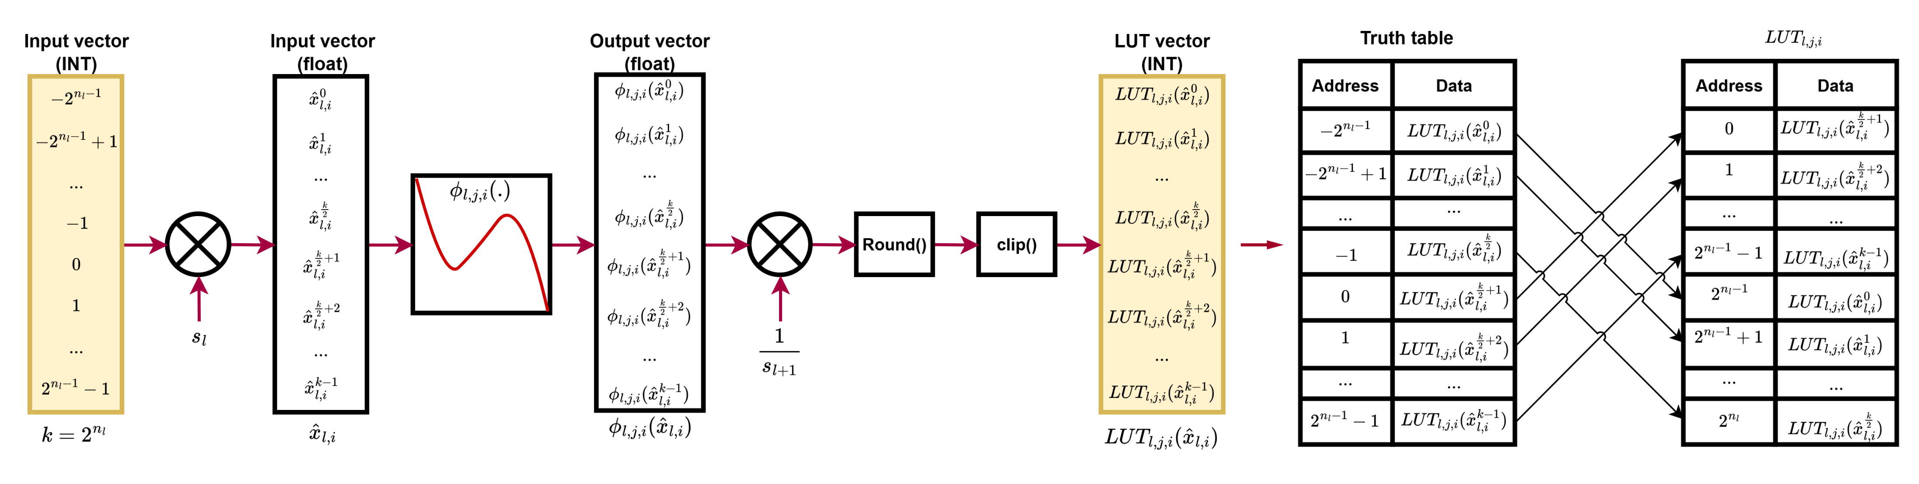
4. Chuyển đổi sang phần cứng
4.1. Chuyển đổi hàm rời rạc sang bảng tra cứu - LUT
Quá trình sinh bảng tra cứu được thực hiện theo từng lớp của mạng. Đối với mỗi lớp, lần lượt duyệt qua tất cả các cặp nút đầu vào và đầu ra để xây dựng một bảng tra cứu tương ứng.
Quy trình chuyển đổi tương tự quá trình giải lượng tử trong huấn luyện Quantization-aware.
Giá trị sau chuyển đổi được sắp xếp lại vị trí lưu trữ trong bảng tra để thỏa mãn quy ước địa chỉ của phần cứng.

Slide 14
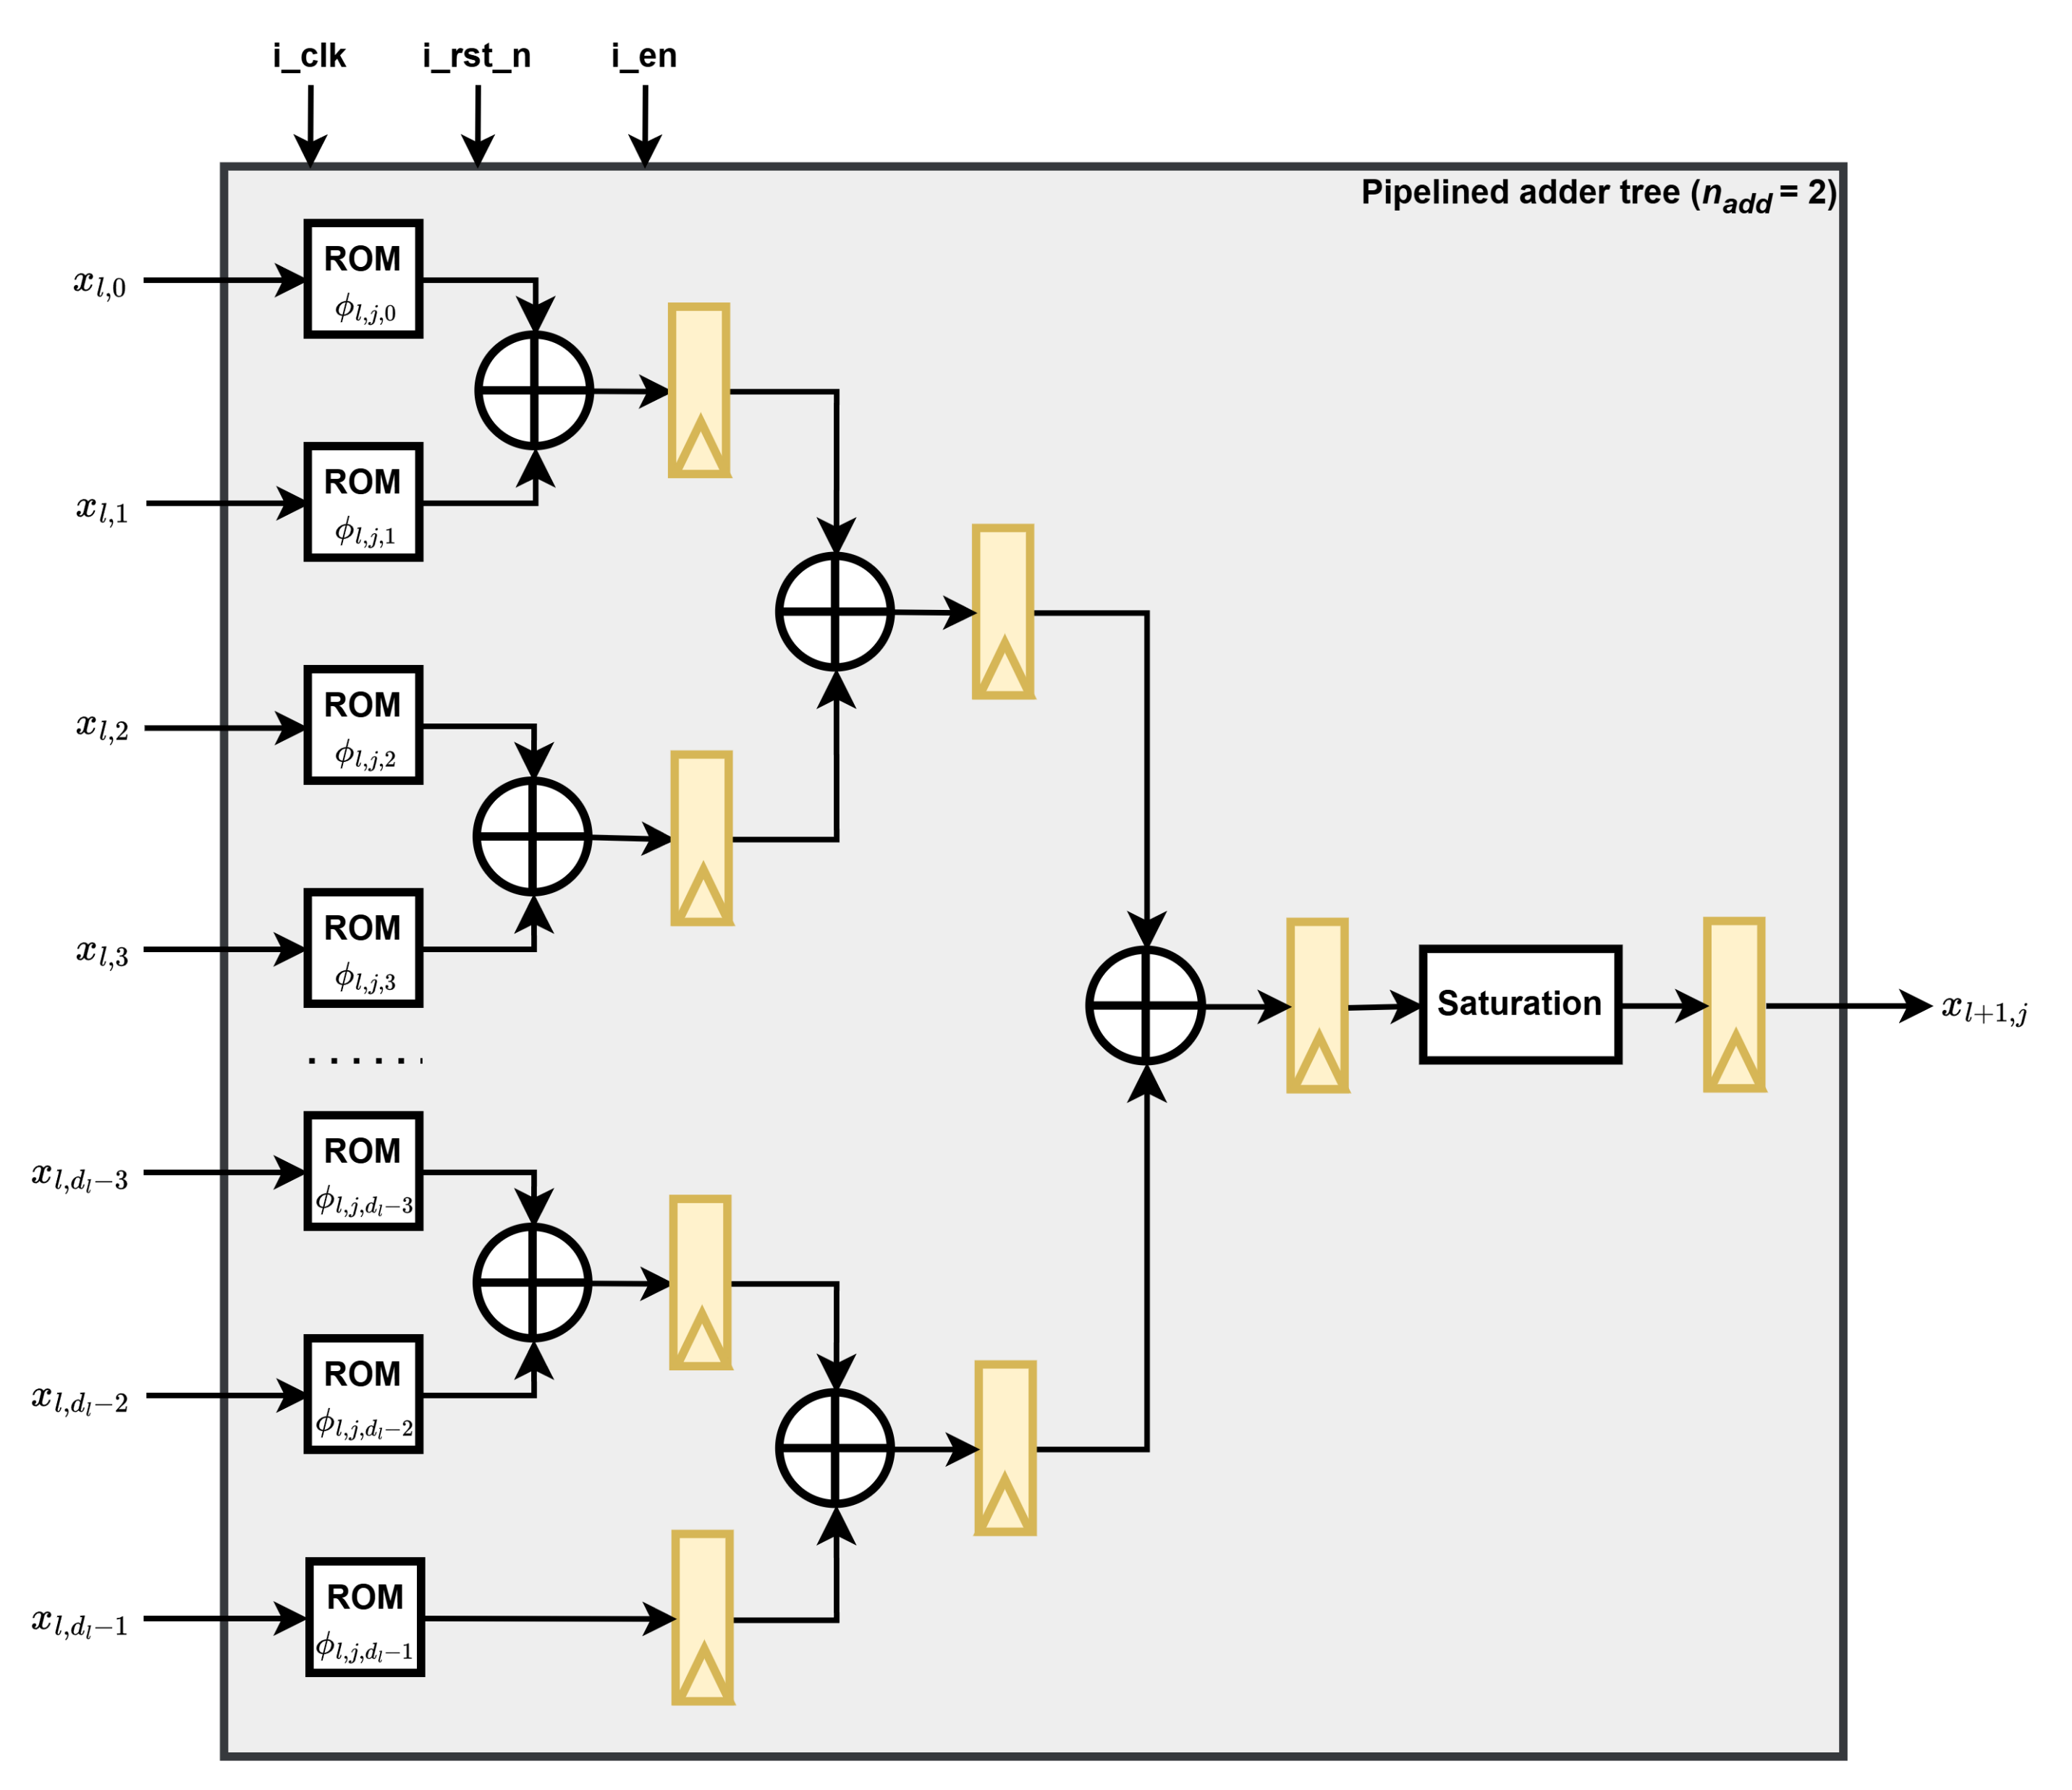
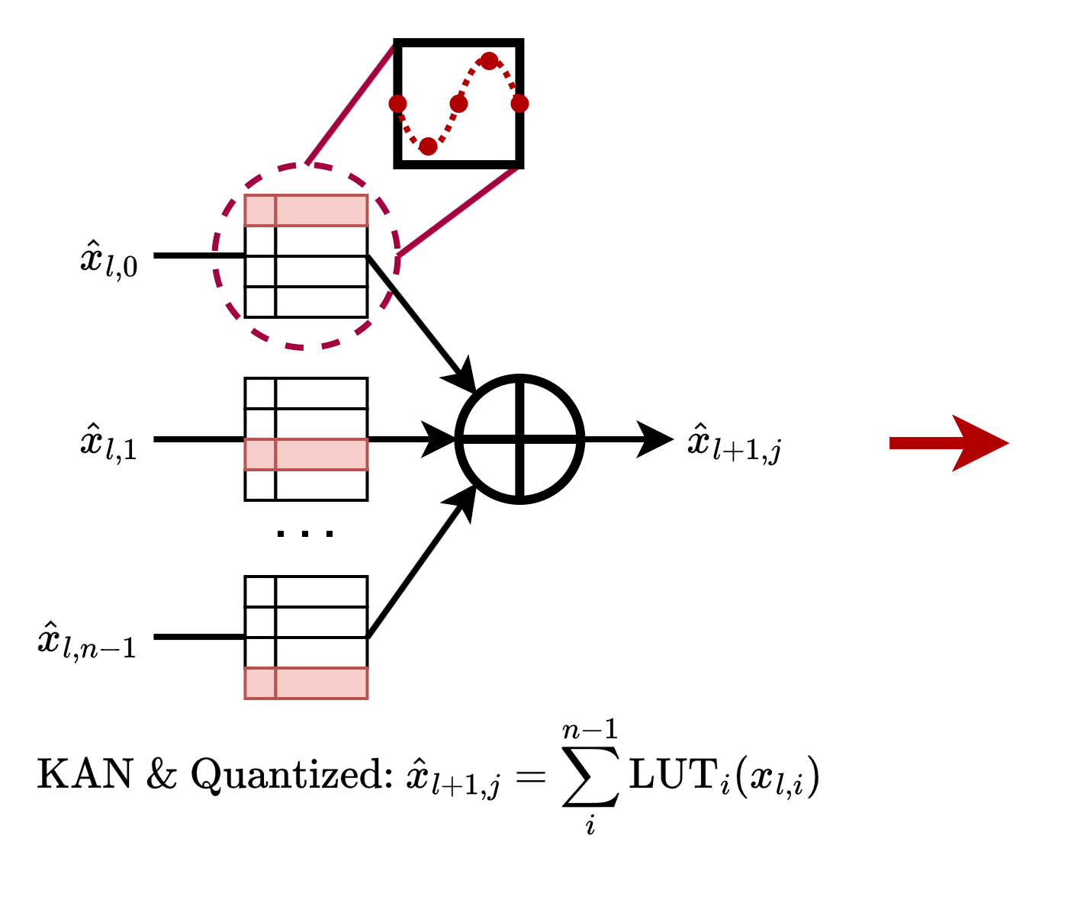
4. Chuyển đổi sang phần cứng
4.2. Nhân suy luận
Nhân suy luận xây dựng theo dạng cây cộng nhị phân, các phép tính tra dữ liệu trong bộ nhớ ROM và cộng diễn ra song song, các thanh ghi pipeline được chèn ở sau các tầng cộng để cắt ngắn đường tổ hợp, giúp đạt tần số hoạt động cao.
Khối bão hòa được đặt ở tầng cộng cuối để đảm bảo không xảy ra tràn số ngoài vùng biểu diễn nhị phân ở đầu ra.

Slide 15
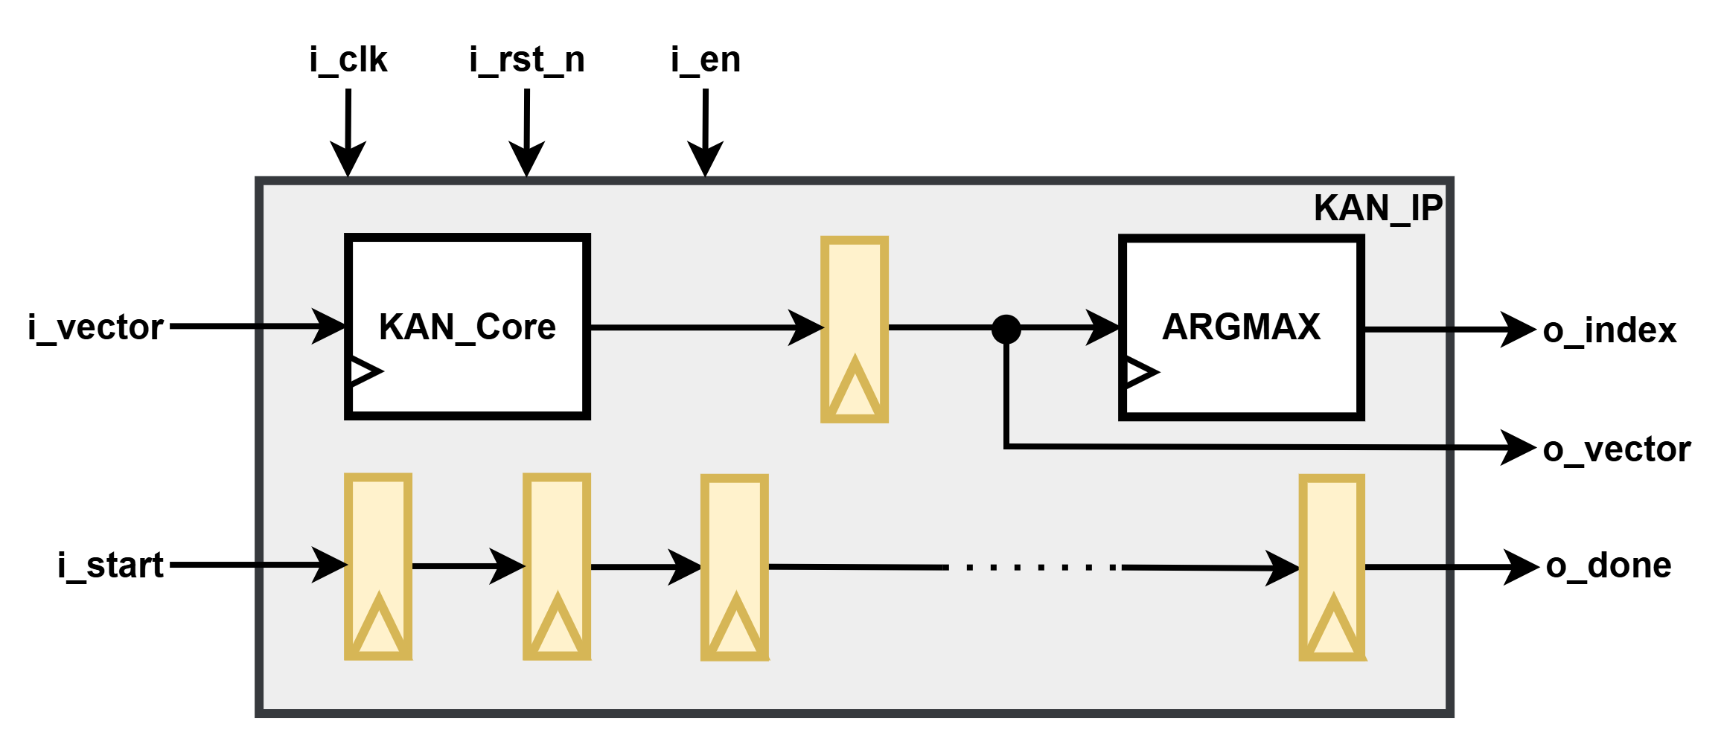
4. Chuyển đổi sang phần cứng
4.3. Kiến trúc nhân IP hoàn chỉnh
Nhân IP hoàn chỉnh gồm nhân suy luận và nhân quyết định lớp (Argmax) để xác định đầu ra cho bài toán phân loại đa lớp.
Độ trễ thực thi nhân IP = Độ trễ suy luận + Độ trễ tìm logit lớn nhất.

Slide 16
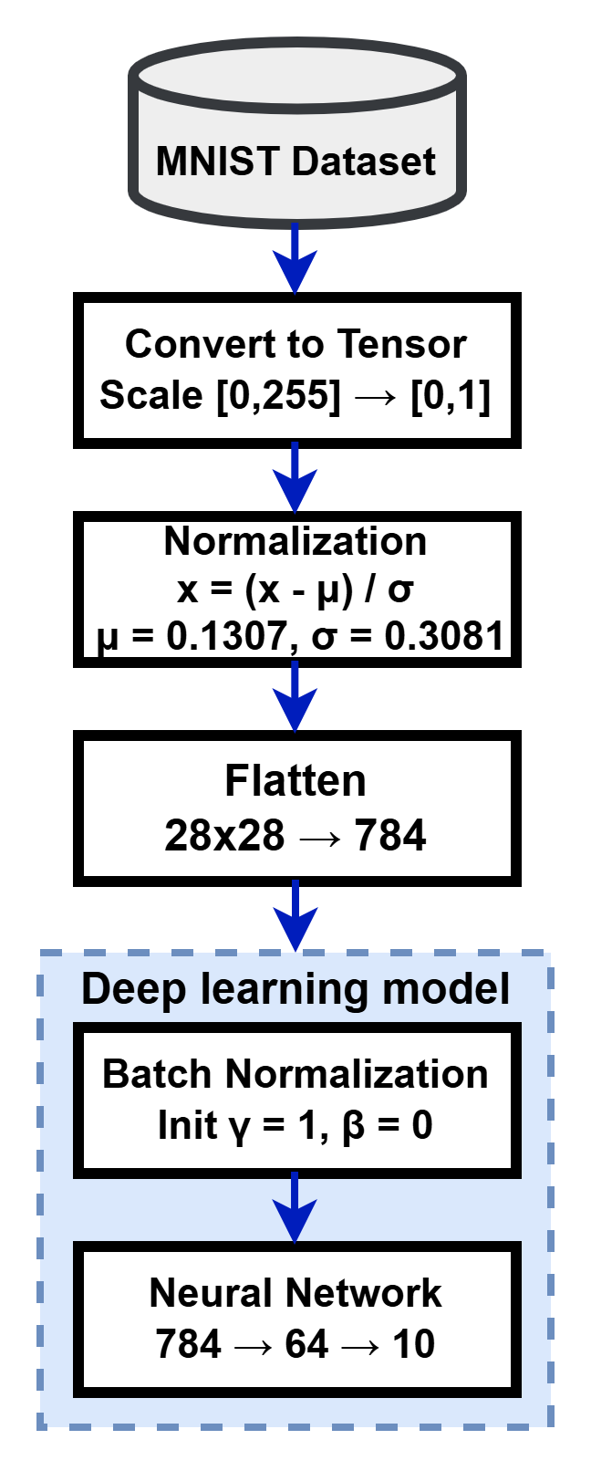
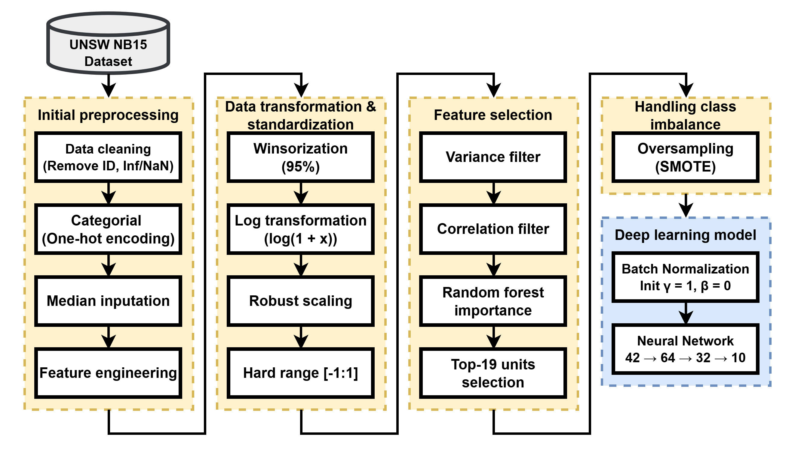
5. Kết quả thực hiện
5.1. Quy trình tiền xử lí dữ liệu cho các tập dữ liệu thực nghiệm

Slide 17
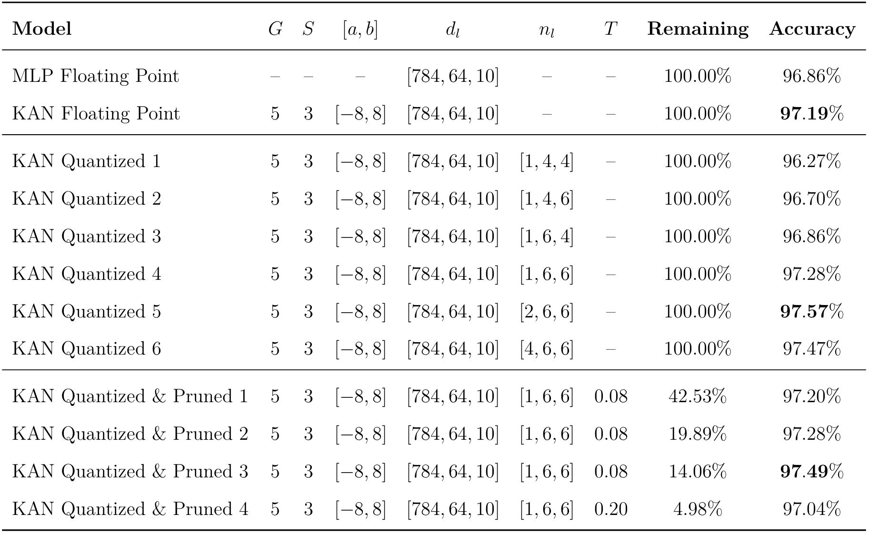
5. Kết quả thực hiện
5.2. Kết quả bài toán phân loại chữ viết tay MNIST

Slide 18
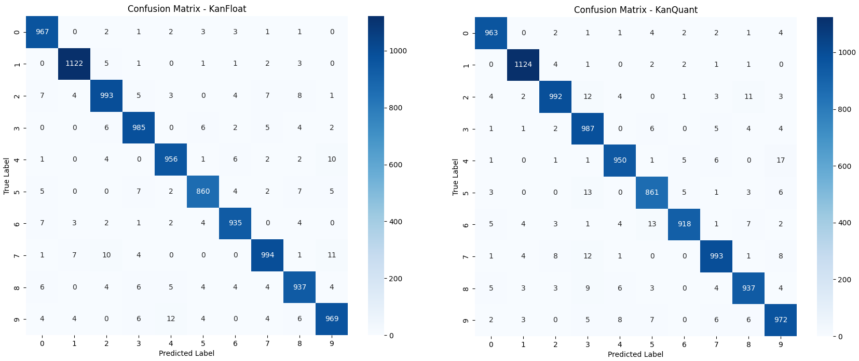
5. Kết quả thực hiện
5.2. Kết quả bài toán phân loại chữ viết tay MNIST
Các giá trị chính nằm trên đường chéo vẫn chiếm ưu thế, cho thấy mô hình lượng tử duy trì được độ chính xác cao trong bài toán phân loại kể cả khi lượng tử hóa và cắt tỉa.

Slide 19
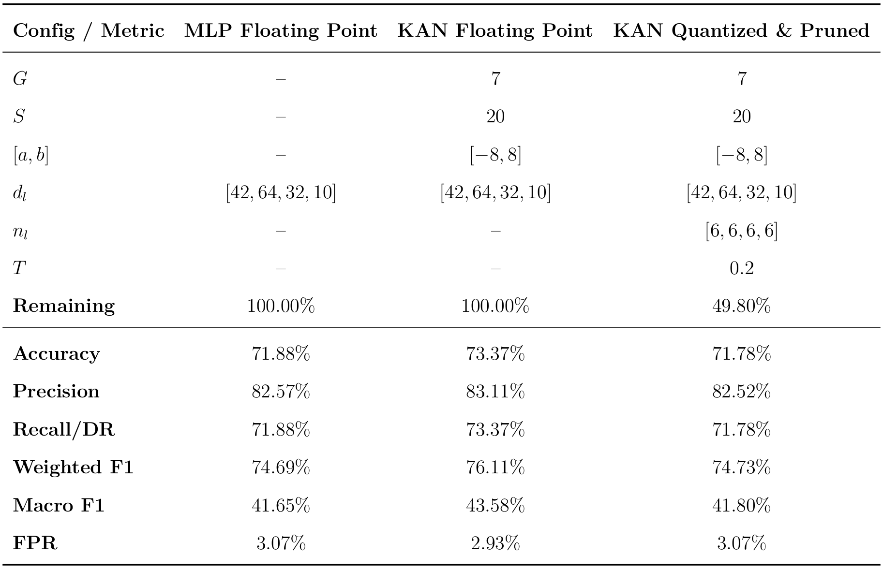
5. Kết quả thực hiện
5.3. Kết quả bài toán phát hiện loại tấn công mạng

Slide 20
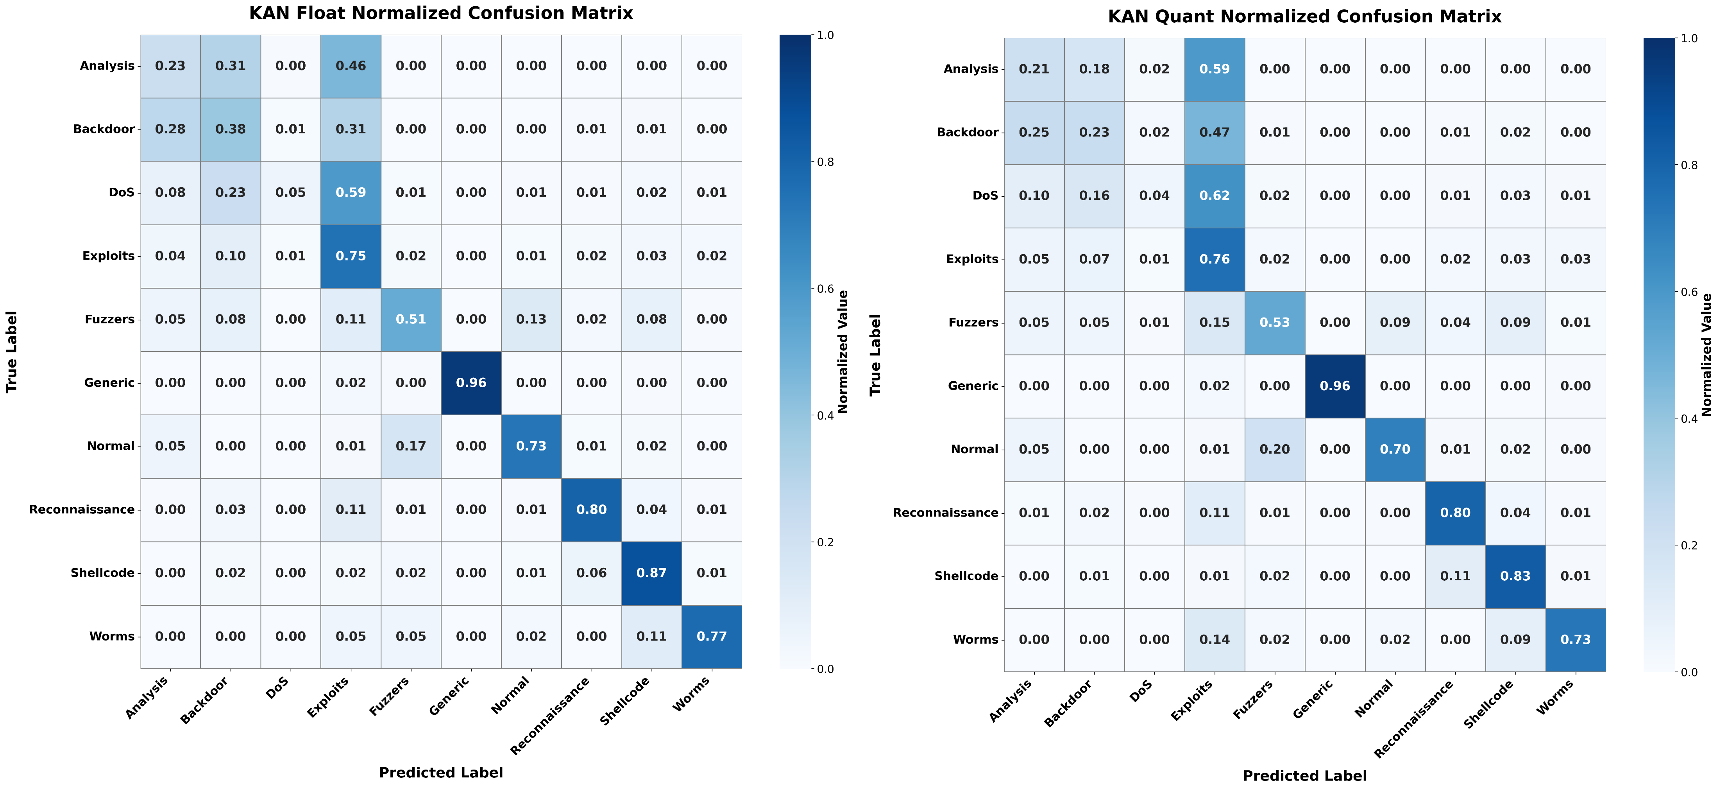
5. Kết quả thực hiện
5.3. Kết quả bài toán phát hiện loại tấn công mạng
Mô hình đạt độ chính xác cao ở các lớp: Generic, Shellcode, Reconnaissance, Normal.
Đường chéo chính giữa hai ma trận gần như tương đồng.

Slide 21
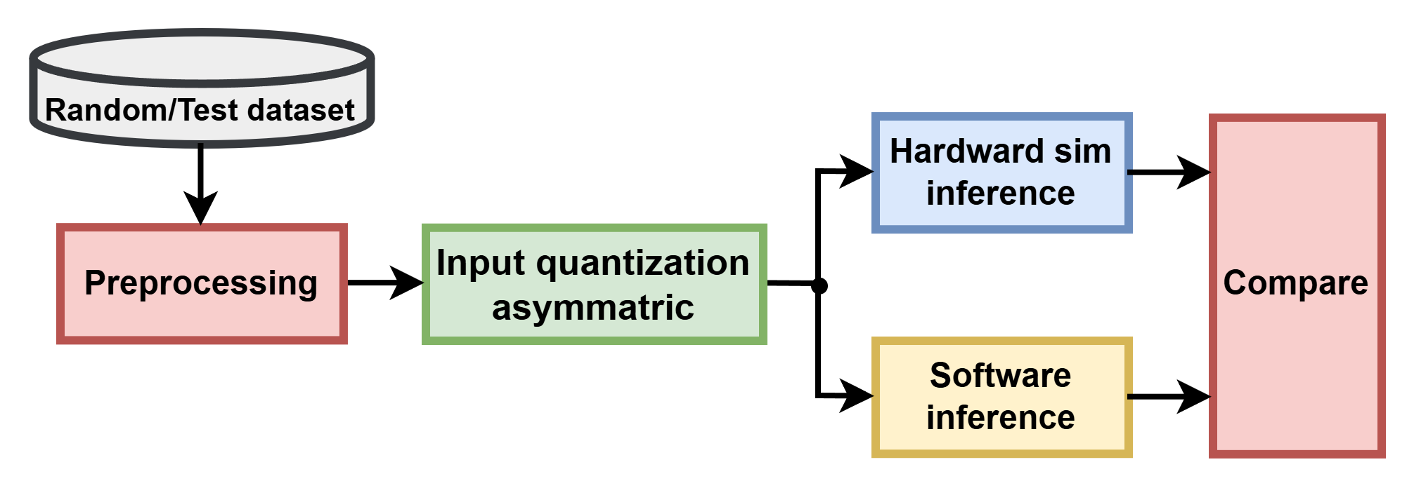
5. Kết quả thực hiện
5.4. Quy trình kiểm chứng thiết kế phần cứng
Quy trình kiểm chứng gồm:
Tiền xử lí dữ liệu đầu vào.
Lượng tử hóa đầu vào.
Suy luận KAN dựa trên LUT bằng phần mềm để sinh dữ liệu đầu ra tham chiếu.
So sánh kết quả mô phỏng thiết kế phần cứng với kết quả suy luận bằng phần mềm, gồm các phép so sánh dữ liệu đầu ra suy luận và đầu ra quyết định.

Slide 22
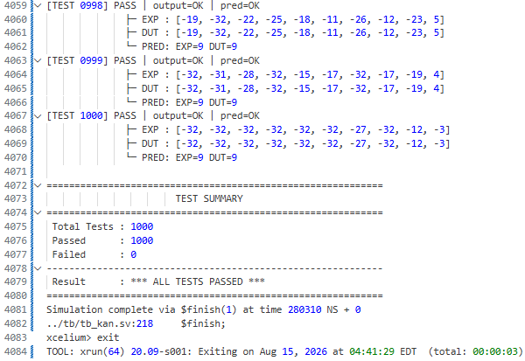
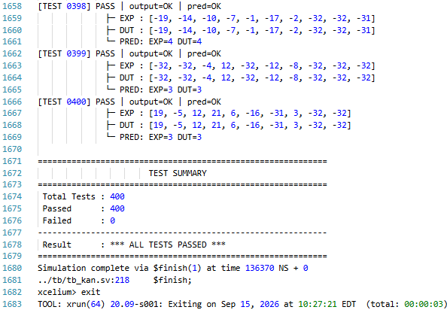
5. Kết quả thực hiện
5.5. Kết quả kiểm chứng thiết kế phần cứng
MNIST
UNSW NB15

Slide 23
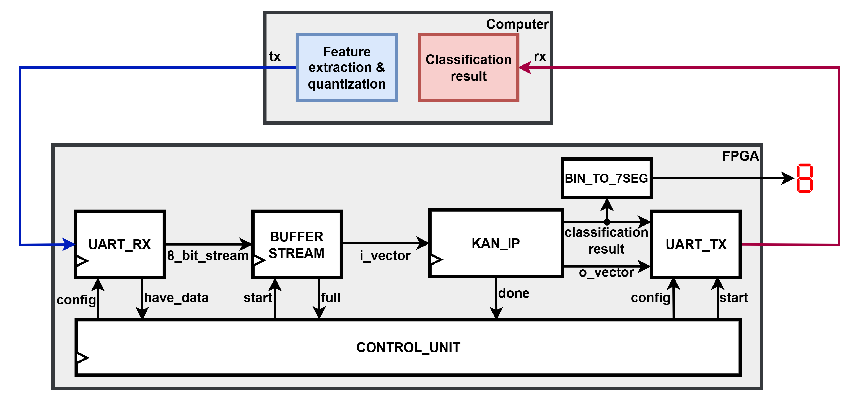
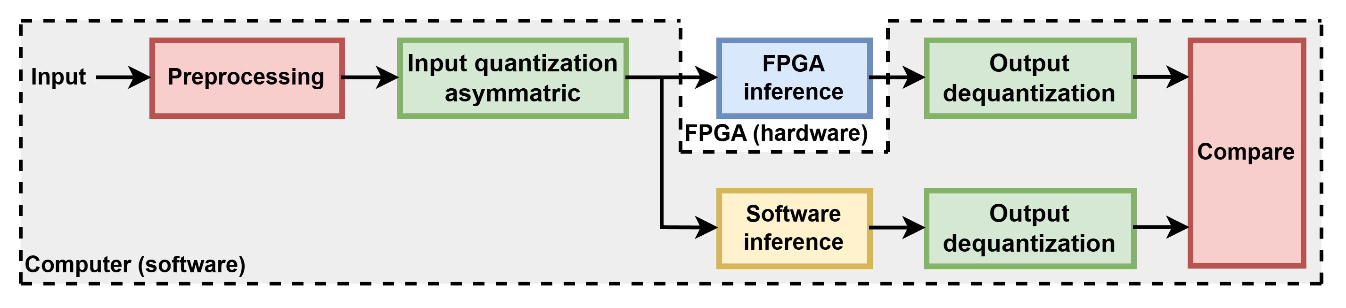
5. Kết quả thực hiện
5.6. Triển khai phần cứng thực tế trên FPGA
Luồng vận hành gồm:
Dữ liệu đầu vào thô được trích xuất, tiền xử lý, lượng tử hóa rồi truyền xuống FPGA qua UART.
Dữ liệu được nhận tại FPGA, sau đó đóng gói thành các vector đầu vào cho nhân IP.
Nhân IP suy luận và hiển thị nhãn suy luận trên LED 7 đoạn, đồng thời truyền các logit đầu ra và lớp dự đoán về máy tính bằng UART.
Kết quả suy luận bởi FPGA được so sánh với kết quả suy luận bằng phần mềm để kiểm tra tính đúng đắn.
Ý nghĩa: Chứng minh nhân IP sinh ra hoạt động trên phần cứng FPGA thực tế.

Slide 24
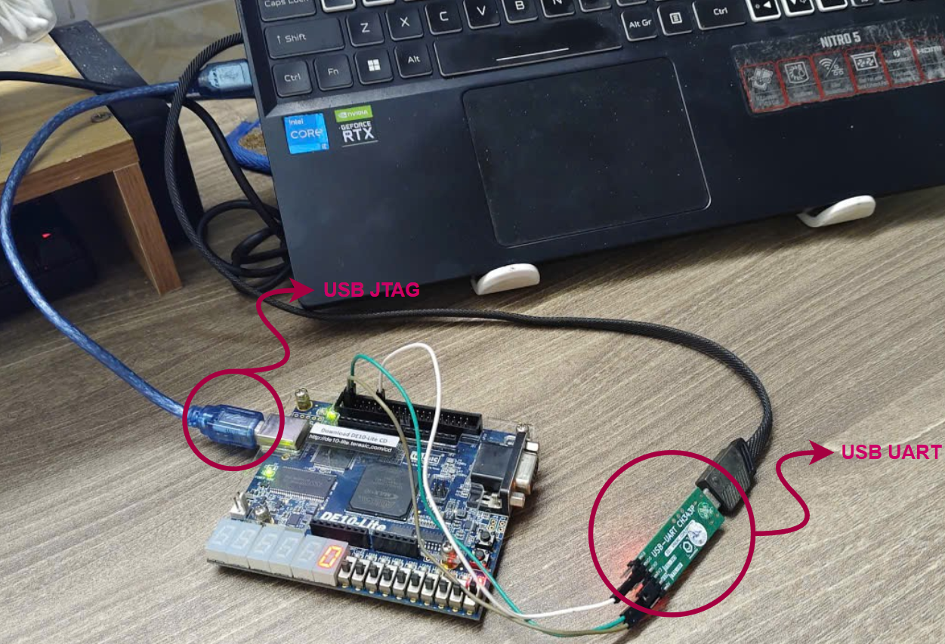
5. Kết quả thực hiện
5.6. Triển khai phần cứng thực tế trên FPGA

Slide 25
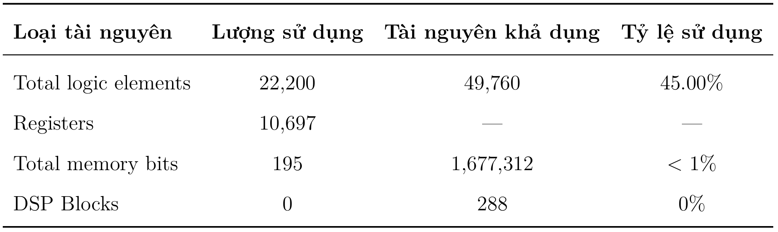
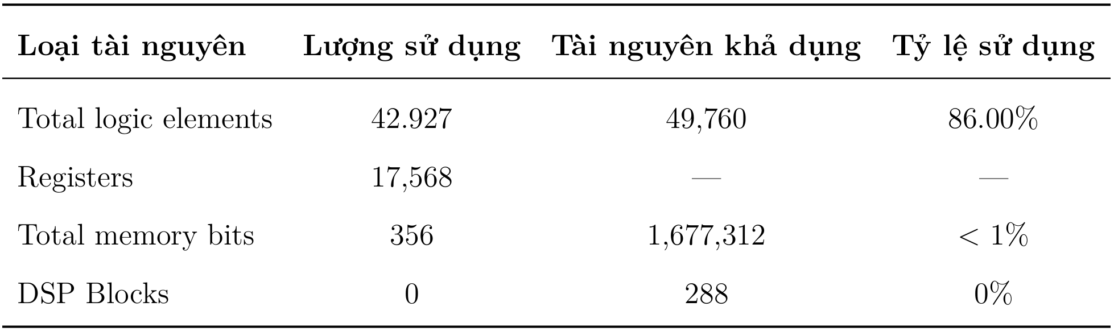
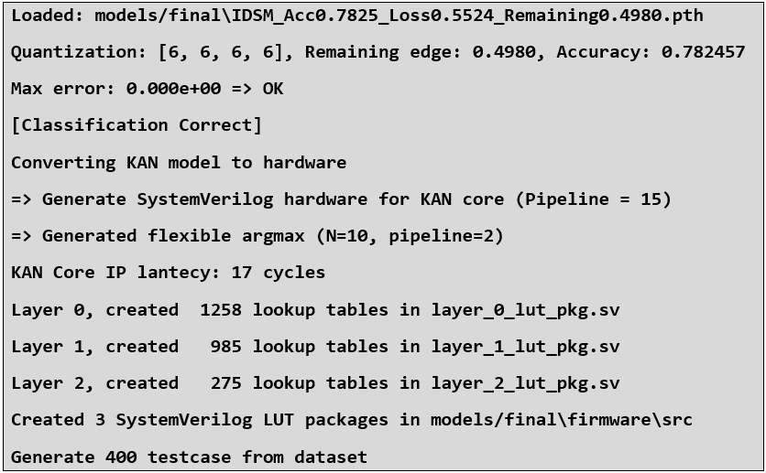
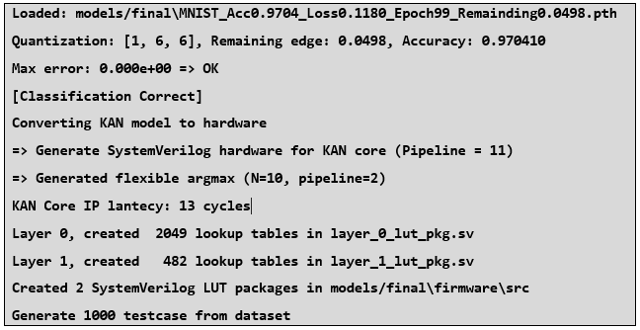
5. Kết quả thực hiện
5.7. Tài nguyên sử dụng và hiệu năng
MNIST
UNSW NB15
Thiết kế đạt tần số hoạt động tối đa là 164.39MHz, với độ trễ suy luận là 13 chu kì.
=> Thời gian suy luận là 79,08 ns/sample.
Thiết kế đạt tần số hoạt động tối đa là 149,5MHz, với độ trễ suy luận là 17 chu kì.
=> Thời gian suy luận là 113,71 ns/sample.

Slide 26
6. Kết luận, hướng phát triển
6.1. Kết luận:
Hoàn thành xây dựng triển khai kiến trúc phần cứng KAN dựa trên bảng tra cứu - LUT, hoàn toàn không sử dụng DSP Blocks, chủ yếu ánh xạ phép suy luận lên tài nguyên logic và bộ nhớ của FPGA.
Framework tự động hóa chuyển đổi trực tiếp mô hình huấn luyện sang kiến trúc phần cứng có thể triển khai lên FPGA, bỏ qua bước lập trình mô tả phần cứng thủ công giúp tiết kiệm thời gian phát triển nhân IP.
Đánh giá được tính khả thi và hiệu quả của framework trên hai bài toán phân loại đa lớp là MNIST và UNSW-NB15.
6.2. Hướng phát triển:
Mở rộng thử nghiệm và đối chiếu trên nhiều tập dữ liệu khác.
Thay đổi sang các hàm kích hoạt – nội suy khác ngoài B-spline.
Tích hợp vào SoC, các DSP Blocks được sử dụng để thực hiện các giải thuật xử lí tín hiệu đầu vào như lọc nhiễu bằng bộ lọc số, trích xuất đặc trưng tần số bằng FFT.

Slide 27
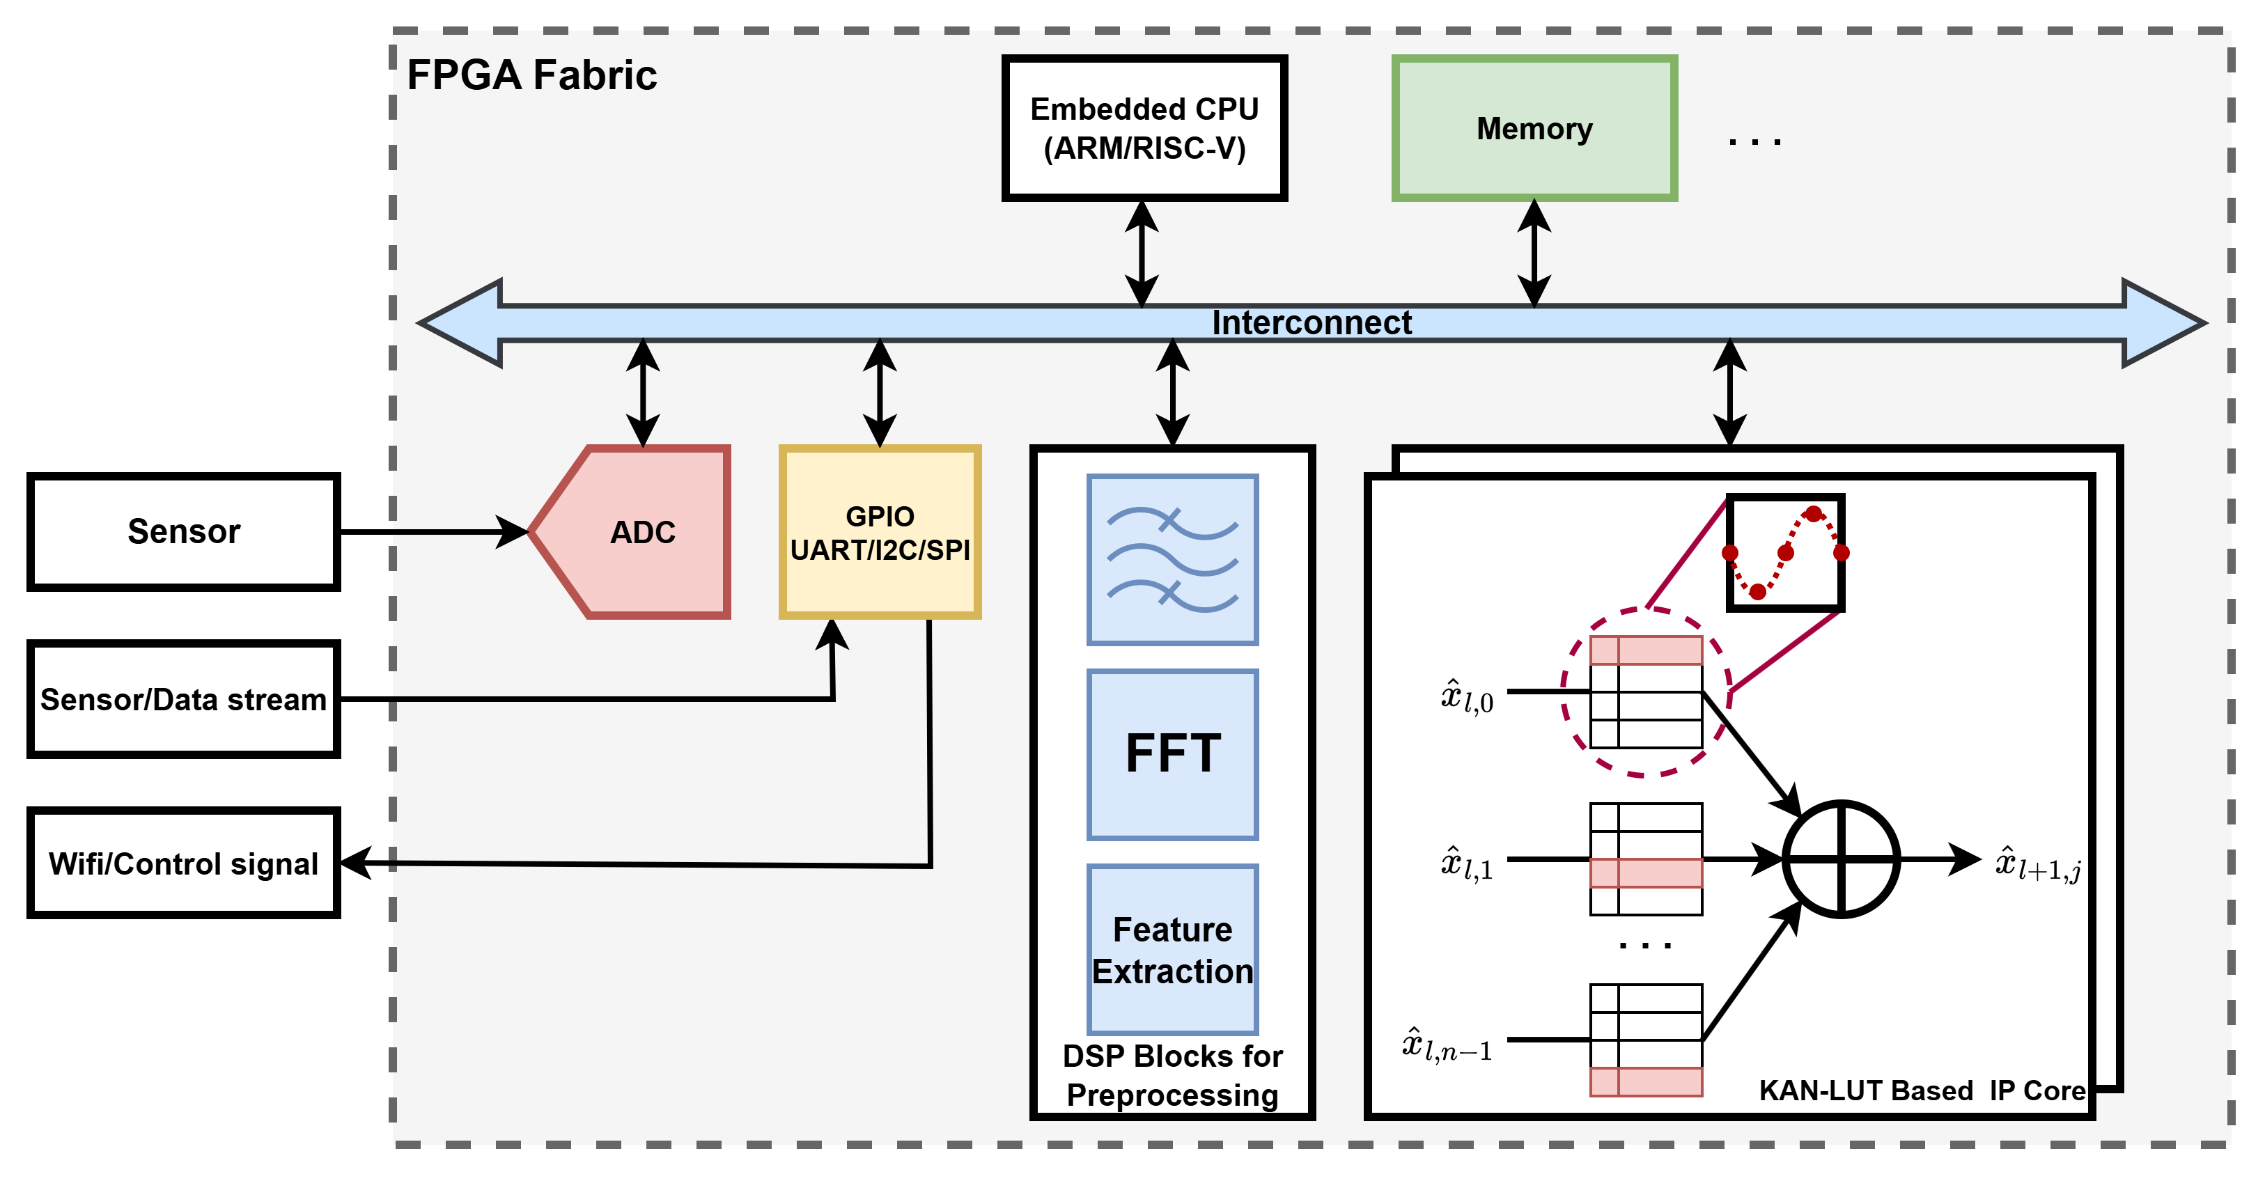
6. Kết luận, hướng phát triển
6.2. Hướng phát triển:

Slide 28
CẢM ƠN QUÝ THẦY ĐÃ LẮNG NGHE

